Slide 1
Nuestros grandes riesgos H3SE
Kit de integración H3SE
Módulo TCG 2.1

Slide 2
Los objetivos del módulo
Después de este módulo:
Sabrán explicar lo que es H3SE
Conocerán los grandes ámbitos de riesgos específicos de Total
Conocerán elementos para medir nuestros resultados H3SE y sabrán explicar especialmente qué es el TRIR y para qué sirve.

Slide 3
H3SE - Los ámbitos
Higiene/Salud
Cuestiones de Sociedad
H3SE
Seguridad
Medio ambiente
Protección
Se pueden añadir otros ámbitos
  A veces, Calidad ➔ acrónimo HSEQ o H3SEQ

Slide 4


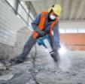
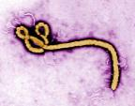
HIGIENE-SALUD
Riesgos químicos
Riesgos físicos / ergonómicos
Riesgos biológicos
Riesgos psicosociales
Notes:
Riesgos químicos:
Algunas sustancias causan enfermedades graves, incluso mortales
El riesgo puede estar presente en la planta o salir de la planta en forma de emisiones (impacto sanitario) o venta de productos
El riesgo es diferido: puede producirse de 5 a 30 años después de la exposición
Riesgos físicos / ergonómicos: Algunos trabajos repetitivos, el ruido, las radiaciones causan también enfermedades a largo plazo
Riesgos biológicos:
Nuestro modo de vida nos expone a pandemias
Estamos presentes en países tropicales
Riesgos industriales específicos (legionela)
Biotecnologías

Slide 5
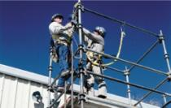
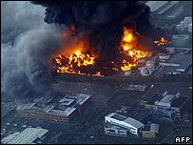
SEGURIDAD
Seguridad en el puesto de trabajo
  desplazamiento, caídas, herramientas, manutención
Seguridad relacionada con el funcionamiento de las instalaciones y el procedimiento
  Incendios, explosiones, fugas tóxicas, riesgos naturales
Notes:
Seguridad en el puesto de trabajo:
Una gravedad variable pero generalmente limitada
Una prevención de sobra desarrollada
Un resultado cuantificable
Seguridad relacionada con el funcionamiento de las instalaciones y el procedimiento
Las consecuencias pueden ser catastróficas
No nos protegemos individualmente
Hay un elevado coste asociado

Slide 6


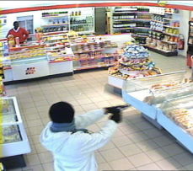
PROTECCIÓN
Protección: acciones dolosas intencionadas
  La protección se centra, en particular, en proteger a las personas, los bienes y la información
  Contra un peligro o una amenaza malintencionada
Vocabulario
  Seguridad: accidentes (no intencionados)
  Protección: acciones dolosas intencionadas
  Atención al inglés
    Seguridad ➔ safety / Protección ➔ security
Notes:
Peligro o una amenaza malintencionada:
Delincuencia frecuente, atraco, robos, piratería
Problemas sociales / políticos
Terrorismo
Sabotaje
Espionaje
Fraude, ciberdelincuencia

Slide 7
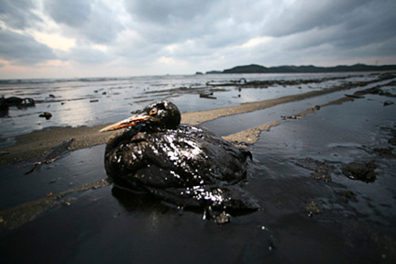

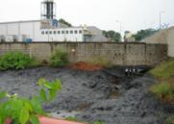
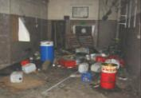
Medio ambiente
Riesgo para el medio ambiente relacionado con el funcionamiento de las instalaciones y el procedimiento (tecnológico)
Emisiones al aire / agua
Contaminación de suelos
Residuos
Cambio climático
Notes:
Riesgo para el medio ambiente relacionado con el funcionamiento de las instalaciones y el procedimiento
Mareas negras, etc.
Emisiones al aire / agua
Países desarrollados:
Los industriales hicieron enormes progresos, de manera voluntaria
o bajo presión normativa
Puede notarse la contaminación industrial a escala local (inmisiones más que contaminación)
El riesgo de contaminación accidental está siempre presente
Países emergentes:
La contaminación industrial sigue siendo un verdadero problema
Contaminación de suelos
El problema empeora cuando se propaga por el agua
El impacto económico potencial es muy importante
Residuos
Es difícil encontrar cadenas para el tratamiento de los residuos en algunos países
Cambio climático
Los gases de efecto invernadero son un problema de las últimas décadas
Impacto planetario / tema muy mediatizado
Aspecto importante para el grupo
50 Mt eq CO₂ patrimonial (≈1/1000 de las emisiones mundiales)
600 Mt con el impacto de nuestros productos petrolíferos (≈ 1/100 de las emisiones mundiales)

Slide 8
Cuestiones de Sociedad
Tener en cuenta el impacto en la sociedad civil
y las poblaciones locales.
Países desarrollados
  Aversión al riesgo: efectos devastadores de los accidentes industriales
  Mala imagen de la industria petrolífera
  Poder de las asociaciones / ONG
Países en vías de desarrollo
  Brecha de riqueza entre nuestros proyectos y las comunidades que los acogen
  Riqueza del petróleo no redistribuida entre las poblaciones
  Una industria muy poco movilizadora de mano de obra
  Numerosos expatriados

Slide 9
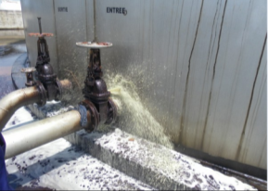
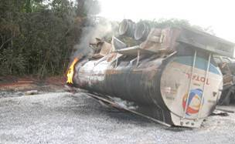
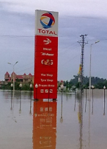
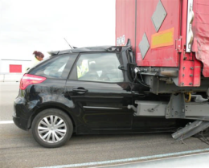
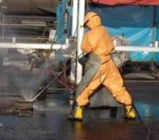
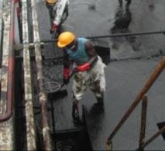
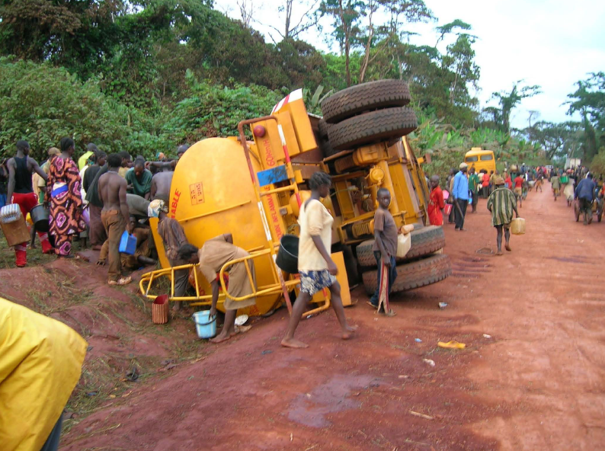
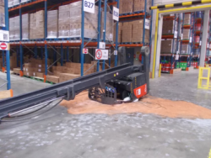
Fuegos, explosiones
Fugas
Transporte
Riesgos naturales
Atracos
Elevación
Vehículos ligeros
Trabajos peligrosos
Contaminaciones
Saqueos
Carretillas

Slide 10
Controlar NUESTROS riesgos H3SE: un avance innegable
  Trabajar en estos riesgos crea valor, ayuda a alcanzar la excelencia también en términos de calidad, imagen y relación con las partes implicadas.
  No es solo un marco normativo, son acciones de las que el grupo se beneficia todos los días.
  Además, también ayuda a mejorar las prácticas del resto de la industria (en particular, de nuestros socios y competidores cercanos).
  Controlar los riesgos H3SE influye en el rendimiento económico de la empresa y sus resultados (nuevos contratos ,…)

Slide 11
Algunos INDICADORES DE RENDIMIENTO H3SE
TRIR
Total Recordable Injury Rate.
Se trata de un índice de frecuencia de accidentes medidos por millones de horas trabajadas, de la siguiente manera:
Número de accidentes con lesión ___________________________
millones de horas trabajadas
HiPo
High Potential Incident
Se trata de un número de sucesos comunicados que habrían podido tener consecuencias importantes o catastróficas. Las estadísticas proceden del retorno de información. Cada HiPo va seguido de un plan de acción.
Se hace seguimiento de estos indicadores en todas las áreas de actividad, en todo el grupo. Son los mismos en toda la industria petrolífera.
El grupo cuenta a las empresas exteriores en sus propias estadísticas (especificidad de la actividad petrolera y de otras empresas muy grandes)

Slide 12
Ejercicio de cálculo del TRIR
Ejercicio 1 – Cálculo de su TRIR
A lo largo de su carrera suponiendo que se hace un esguince durante esta.
Una carrera dura por término medio 40 años, a razón de 40 horas trabajadas a la semana y 50 semanas al año.
Ejercicio 2 – Cálculo del TRIR de una empresa
Una empresa de 1000 empleados contabiliza 1 accidente en un año (40 horas trabajadas a la semana y 50 semanas al año).
Ejercicio 3
Una empresa de 100 000 empleados contabiliza 50 accidentes en un año (40 horas trabajadas a la semana y 50 semanas al año).
La fórmula para calcular el TRIR:
Número de accidentes
_________________________
Millones de horas trabajadas

Slide 13
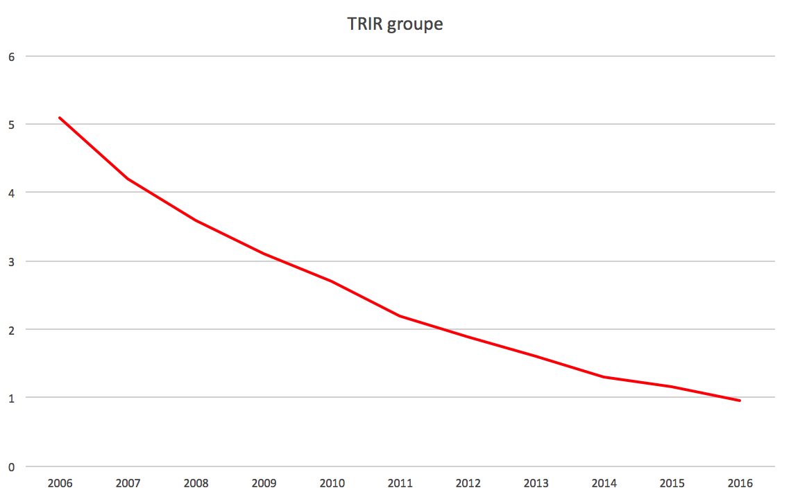
TRIR del grupo Total
TRIR
TRIR decreciente = Menos accidentes

